Slide 1
PROJET EN INFORMATIQUE I
INF25207
Guillaume Terrière

Slide 2






Outils utilisés
VisualStudio Code
MySQL / MySQLWorkbench
Python
StreamLit
GitHub

Slide 3

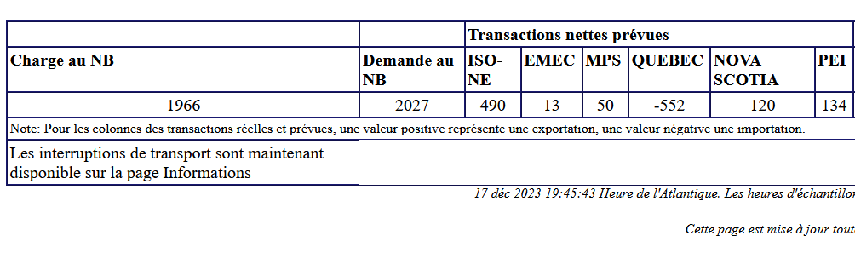
Récupération de données en temps réel
Points clés :
Interface « Serializable »
Clés étrangères
Clés composites
Points clés :
BeautifulSoup
Requests
Dictionnaire

Slide 4
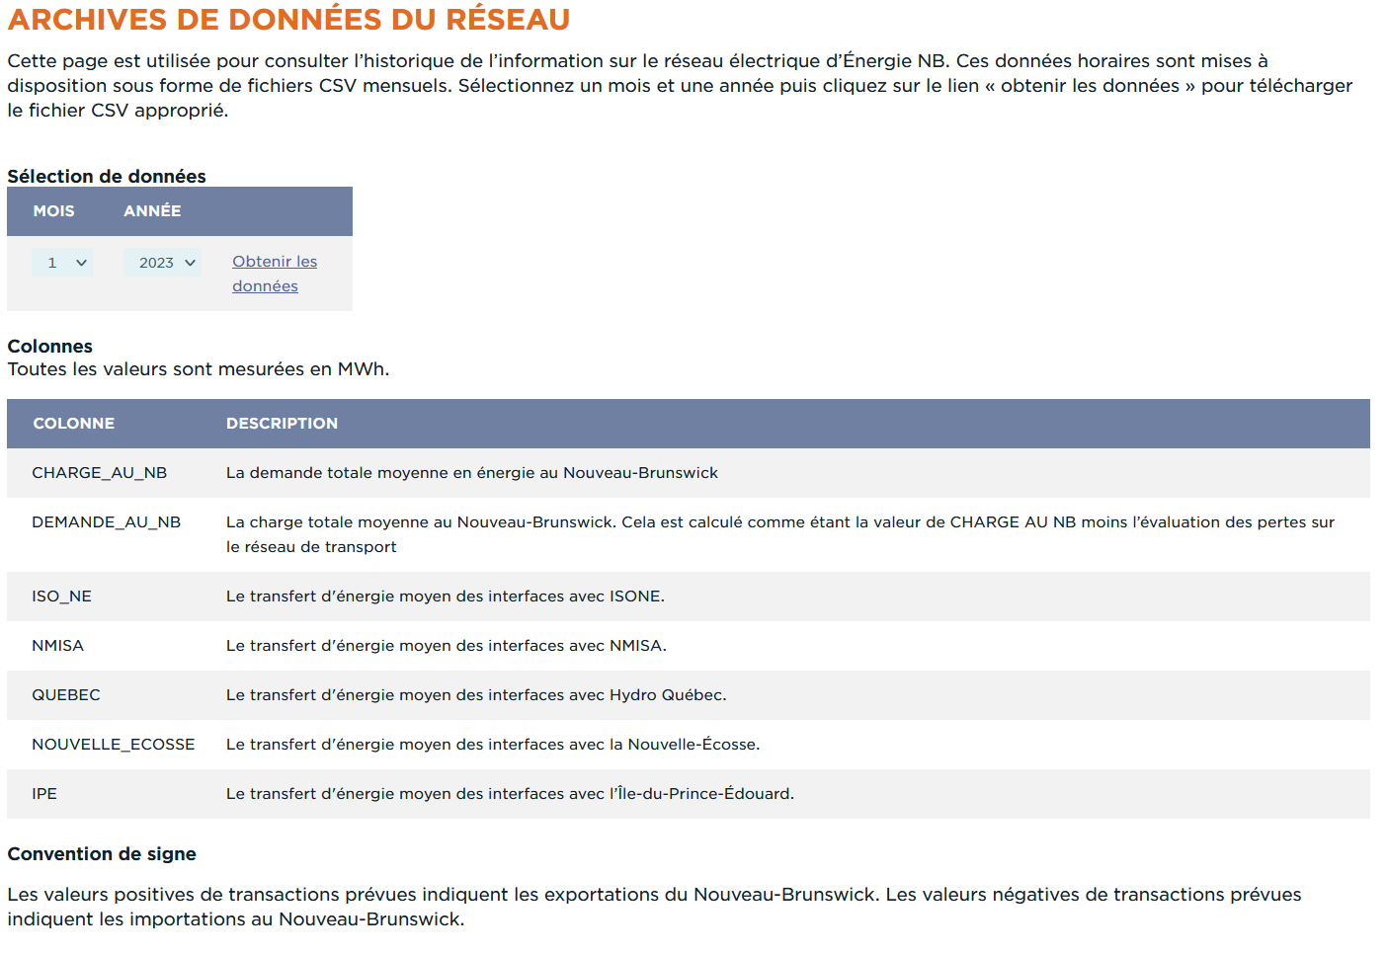

Récupération
de données
archivées
Présentation
Points clés :
Interface « Serializable »
Clés étrangères
Clés composites
Outils utilisés :
VisualStudio Code
MySQLWorkbench
Java
Hibernate
Points clés :
Selenium
DataFrame / CSV
Éviter la duplication

Slide 5
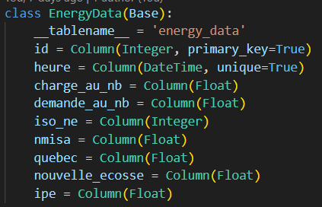

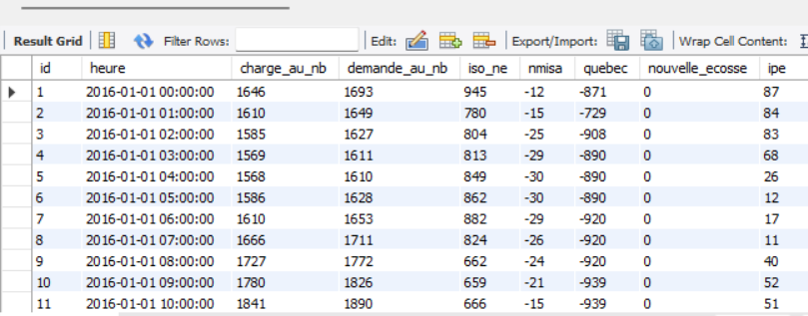
Base de données
Points clés :
MySQL / MySQL WorkBench
ORM SQL Alchemy
Secrets

Slide 6

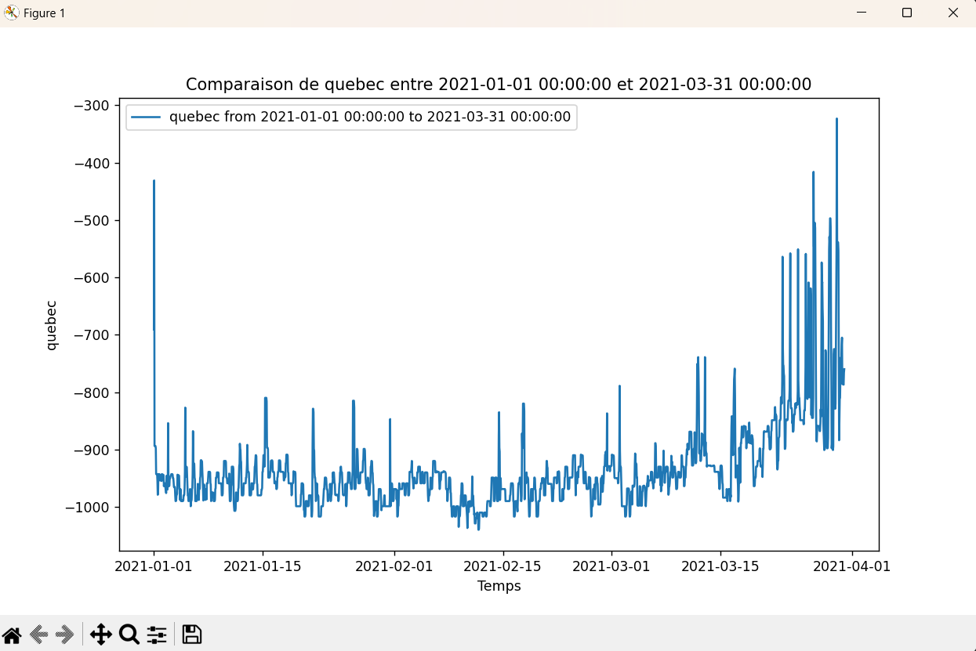

Visualisation
Points clés :
MatPlotLib
Comparaison
Évolution du code
Points clés :
Annotation personnalisée
Annotations de métadonnées
Conclusion

Slide 7
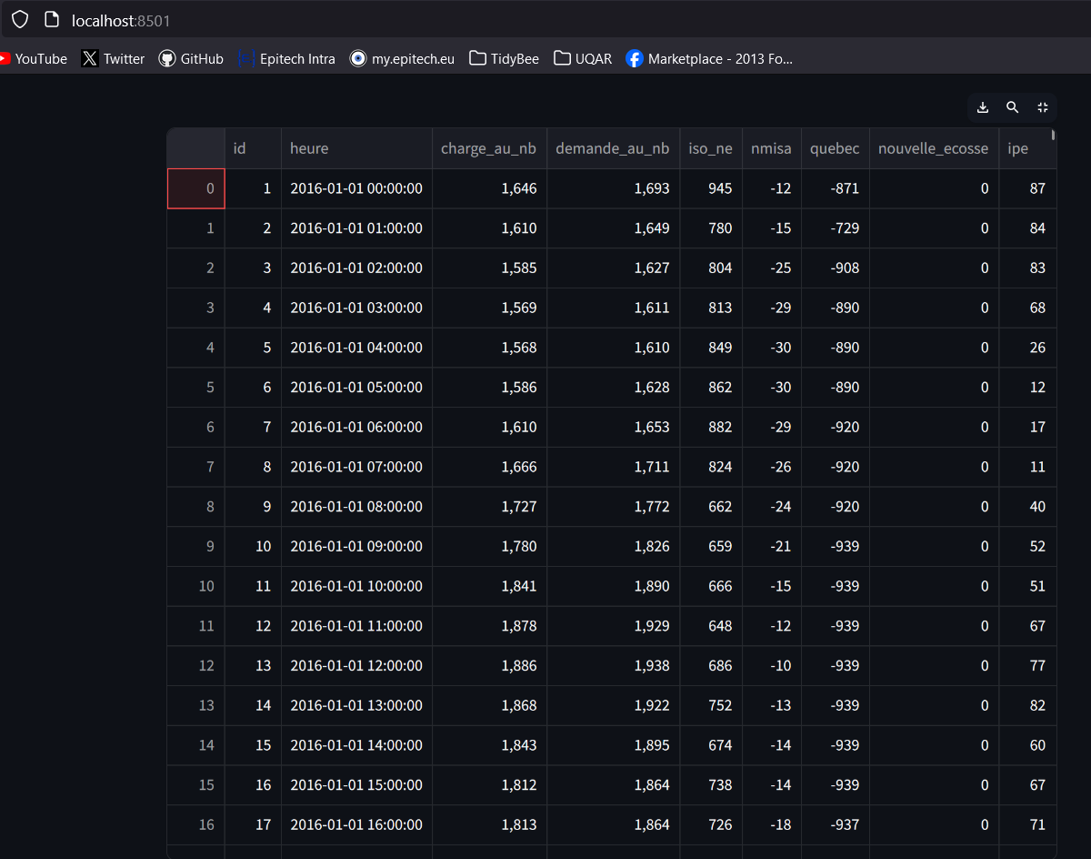

Déploiement avec StreamLit
Points clés :
Refactorisation
Environnement
Cloud

Slide 8


Sommaire
Conclusion
Merci de
votre attention
Résumé :
Récupération des données
Gestion de la base de données
Visualisation
Déploiement avec StreamLit
Gestion du projet
Notes:
Ce qui aurait pu être fait différement (commencer le projet avec StreamLit)
Gestion de projet: Documentation et clarté du code(fonctions faisant une seule tache, classes), Follow-up réguliers, Penser à la possible évolution du projet.

Slide 9




Sommaire
Conclusion
Merci de
votre attention
Résumé :
Création des entités
Création du validateur
Tests effectués avec succès
NoSQL
Présentation
Associations

